Slide 1
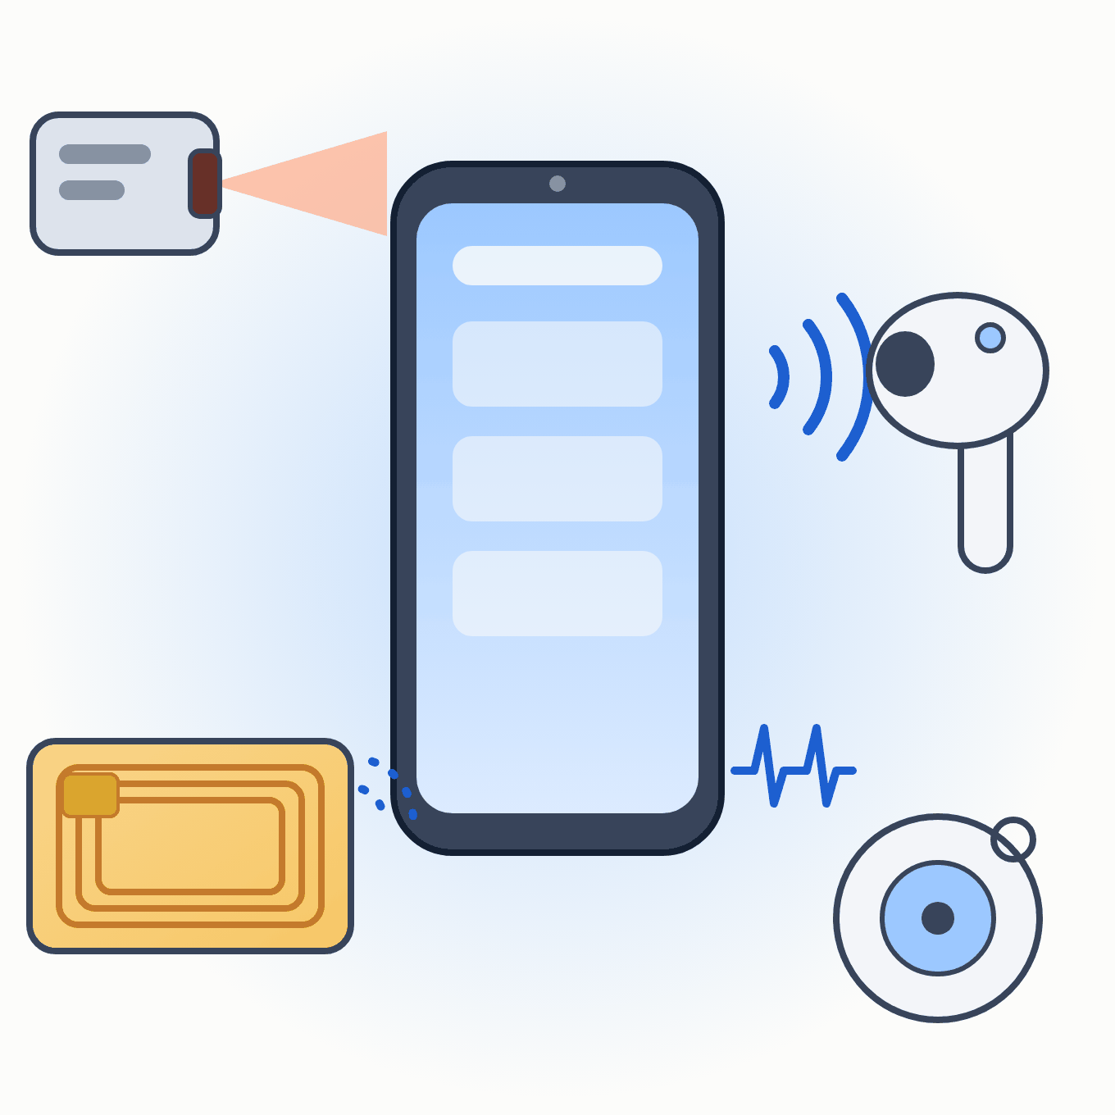
Lekcja 1 · Łączność bezprzewodowa, część 1
Od podczerwieni do Bluetooth 6
IrDA, Bluetooth, NFC i UWB — komunikacja na krótki dystans
Technikum · informatyk i programista · stan wiedzy: wrzesień 2026
Notes:
Pierwsza z dwóch lekcji o łączności bezprzewodowej: dziś krótki zasięg, w kolejnej Wi-Fi, WiMAX i sieci IoT. IrDA traktujemy historycznie, najwięcej czasu poświęcamy Bluetooth.

Slide 2
PRZEGLĄD
Który standard do czego?
Standard | Zasięg | Prędkość | Typowe użycie
IrDA | do ok. 1 m, w linii wzroku | do 4 Mb/s | dawniej laptopy i telefony
NFC | ok. 4 cm | do 424 kb/s | płatności, bilety, parowanie
Bluetooth Classic | ok. 10 m | do 3 Mb/s | audio, zestawy głośnomówiące
Bluetooth LE | od kilku do ponad 100 m | 1–2 Mb/s | czujniki, zegarki, LE Audio
UWB | kilkadziesiąt metrów | lokalizacja co do cm | lokalizatory, cyfrowe kluczyki
Wi-Fi | dziesiątki metrów | do kilkudziesięciu Gb/s | sieci lokalne — lekcja 2
Lekcja 1 · Łączność bezprzewodowa krótkiego zasięgu
Notes:
Tabela to mapa lekcji. Warto zapytać uczniów, z których technologii korzystali dziś rano: płatność telefonem (NFC), słuchawki (Bluetooth), zegarek (Bluetooth LE).

Slide 3
IRDA · HISTORIA
IrDA: podczerwień w pigułce
Fizyka
Prędkość
Protokoły
Światło 850–900 nm
SIR i FIR
Stos IrDA
Połączenie punkt–punkt do ok. 1 m. Urządzenia muszą się „widzieć”, wiązka ma co najmniej 30°.
SIR: 9,6–115,2 kb/s (half duplex). FIR: do 4 Mb/s. Brak zabezpieczeń na poziomie łącza.
Obowiązkowe: IrLAP, IrLMP, IAS. Opcjonalne: TinyTP, IrOBEX, IrCOMM (emulacja portu COM), IrLAN.
Dziś: IrDA praktycznie zniknęło z komputerów i telefonów. Podczerwień żyje w pilotach RTV, ale to proste protokoły (np. NEC, RC-5), a nie IrDA.
Lekcja 1 · Łączność bezprzewodowa krótkiego zasięgu
Notes:
Z dawnej prezentacji zostały najważniejsze parametry. Ciekawy pokaz: skieruj pilot na kamerę telefonu — widać błyski diody podczerwieni, których oko nie widzi.

Slide 4
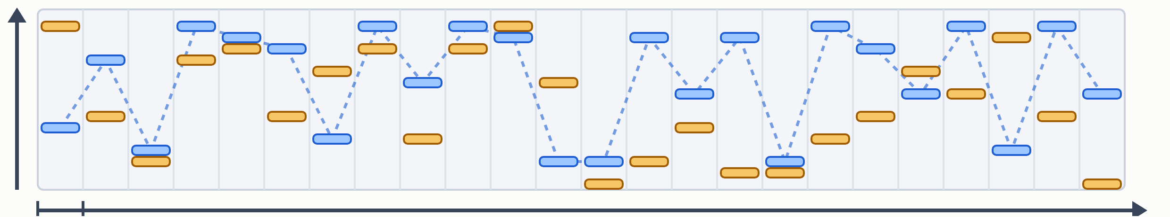
BLUETOOTH
Podstawy Bluetooth
Pasmo 2,4 GHz ISM — to samo co Wi-Fi i kuchenki mikrofalowe
Classic: skoki po 79 kanałach 1600 razy na sekundę (FHSS)
LE: 40 kanałów po 2 MHz, z czego 3 do rozgłaszania
Standard rozwija Bluetooth SIG; IEEE 802.15.1 opisywał tylko wczesne wersje
Klasa | Moc | Zasięg
1 | 100 mW | ok. 100 m
2 | 2,5 mW | ok. 10 m
3 | 1 mW | ok. 1 m
Najpopularniejsza jest klasa 2. Zasięg to wartości teoretyczne, w otwartej przestrzeni.
Skoki częstotliwości (FHSS)
pikosieć 1
pikosieć 2
Oś pionowa: kanał. Oś pozioma: czas — co 625 µs inny kanał.
Lekcja 1 · Łączność bezprzewodowa krótkiego zasięgu
Notes:
Nazwa pochodzi od duńskiego króla Haralda Sinozębego, który zjednoczył plemiona — tak jak Bluetooth miał zjednoczyć urządzenia. Klasy mocy pochodzą z Bluetooth Classic; w praktyce zasięg zależy też od anten i przeszkód.

Slide 5
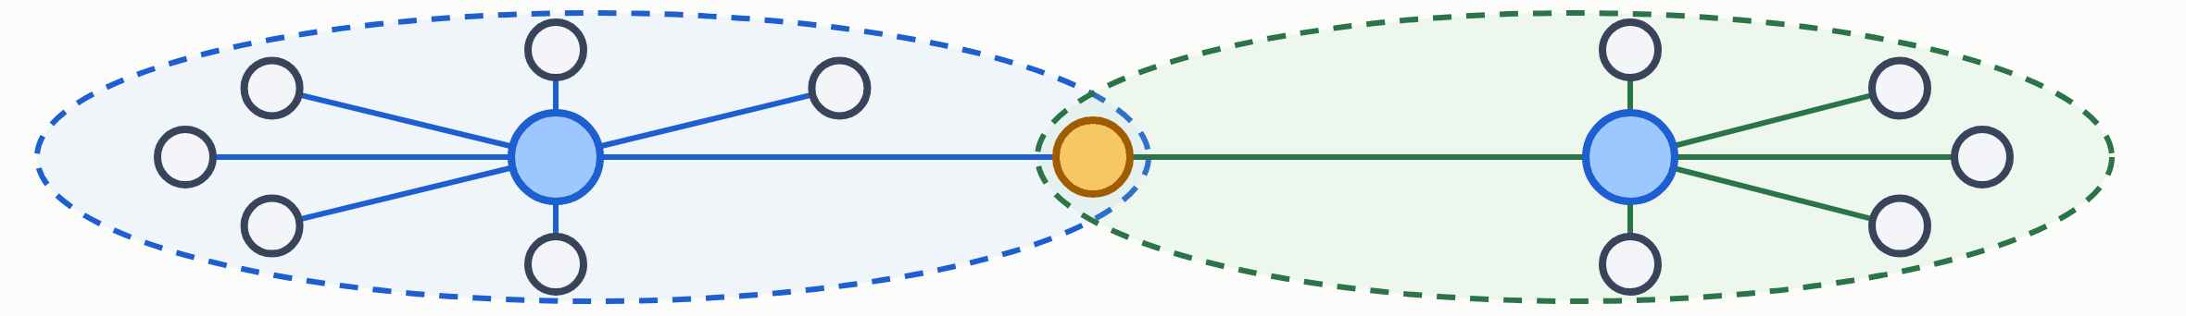
BLUETOOTH · ARCHITEKTURA
Pikosieć i scatternet
Pikosieć (piconet)
Scatternet
Tryby oszczędzania
Jedno urządzenie centralne i do 7 aktywnych podrzędnych. Centralne narzuca zegar i przydziela szczeliny czasowe (TDM).
Kilka pikosieci połączonych urządzeniem-mostem, które należy do dwóch sieci jednocześnie.
Classic: park (do 255 „zaparkowanych”), hold i sniff. Podrzędne rozmawia tylko z centralnym.
Nowa terminologia: Bluetooth SIG zastąpił określenia master/slave nazwami central/peripheral. LE dodało rozgłaszanie (beacony) i sieci Bluetooth Mesh (2017).
centralne
podrzędne (peripheral)
most — w dwóch pikosieciach
Lekcja 1 · Łączność bezprzewodowa krótkiego zasięgu
Notes:
Z dawnej prezentacji: zegar Bluetooth Classic pracuje z częstotliwością 3,2 kHz, czyli dwa takty na każdy przeskok kanału (1600/s). Urządzenie podrzędne synchronizuje się, dodając przesunięcie (offset) do własnego zegara.

Slide 6
BLUETOOTH
Dwa Bluetoothy: Classic i LE
Cecha | Classic (BR/EDR) | Low Energy (LE)
Od wersji | 1.0 (1999) | 4.0 (2010)
Prędkość | do 3 Mb/s | 1 lub 2 Mb/s, tryb Coded PHY dla zasięgu
Pobór energii | wyższy, stałe połączenie | bardzo niski — miesiące lub lata na baterii
Topologie | pikosieć | punkt–punkt, rozgłaszanie, mesh
Zastosowania | audio A2DP, rozmowy HFP | czujniki, zegarki, beacony, LE Audio
Te dwa tryby nie są ze sobą zgodne. Telefon obsługuje oba (dual mode), a prosty czujnik zwykle tylko LE.
Lekcja 1 · Łączność bezprzewodowa krótkiego zasięgu
Notes:
Przykład z elektroniki: klasyczny ESP32 obsługuje Classic i LE, a ESP32-C3 i ESP32-S3 — tylko LE. Dlatego na C3 nie zrobimy odbiornika muzyki A2DP.

Slide 7
BLUETOOTH · WERSJE
Od 1.0 do 5.0
Wersja | Rok | Najważniejsza zmiana
1.x | 1999–2003 | pierwsze wersje, ok. 0,7 Mb/s
2.0 + EDR | 2004 | Enhanced Data Rate — do 3 Mb/s
2.1 + EDR | 2007 | Secure Simple Pairing — prostsze i bezpieczniejsze parowanie
3.0 + HS | 2009 | do 24 Mb/s, ale przez radio Wi-Fi (802.11)
4.0 | 2010 | Bluetooth Low Energy
4.1 i 4.2 | 2013–2014 | IoT: IPv6, LE Secure Connections, dłuższe pakiety
5.0 | 2016 | LE 2 Mb/s, 4× zasięg (Coded PHY), 8× więcej danych w rozgłoszeniach
Częsty błąd w materiałach: Bluetooth 5 nie ma 50 Mb/s. LE działa z prędkością 1 lub 2 Mb/s, a Classic — do 3 Mb/s.
Lekcja 1 · Łączność bezprzewodowa krótkiego zasięgu
Notes:
W starej prezentacji były błędne wartości (np. 50 Mb/s dla wersji 5.0) — warto o tym powiedzieć wprost, bo te same liczby krążą w internecie. Bluetooth 3.0 HS tylko negocjował połączenie, a dane szły przez Wi-Fi.

Slide 8
BLUETOOTH · WERSJE
Od 5.1 do 6.3
Wersja | Rok | Najważniejsza zmiana
5.1 | 2019 | Direction Finding — wykrywanie kierunku sygnału
5.2 | 2020 | LE Audio: kodek LC3, kanały izochroniczne
5.3 | 2021 | sprawniejsze połączenia i wybór kanałów
5.4 | 2023 | PAwR — np. elektroniczne etykiety cenowe w sklepach
6.0 | wrzesień 2024 | Channel Sounding — pomiar odległości co do centymetrów
6.1 | maj 2025 | lepsza prywatność i oszczędność energii
6.2 | listopad 2025 | odstęp połączenia 375 µs zamiast 7,5 ms
6.3 | maj 2026 | dokładniejszy Channel Sounding, wspólne wymagania radiowe Classic i LE
Lekcja 1 · Łączność bezprzewodowa krótkiego zasięgu
Notes:
Od 2024 r. Bluetooth SIG wydaje nową wersję co pół roku. SIG prosi producentów, by nie reklamowali produktów numerem wersji, tylko konkretnymi funkcjami — numer mówi klientowi niewiele. Wersja 6.2 przyda się np. myszom i klawiaturom gamingowym.

Slide 9
BLUETOOTH · DŹWIĘK
LE Audio i Auracast
Kodek
Multi-stream
Rozgłaszanie
LC3
Osobny strumień na ucho
Auracast
Lepsza jakość dźwięku niż stary kodek SBC przy mniejszym przepływie danych — bateria wystarcza na dłużej.
Każda słuchawka dostaje własny, zsynchronizowany strumień. Wsparcie dla aparatów słuchowych.
Jeden nadajnik, dowolnie wielu słuchaczy: lotniska, kina, siłownie, wspólne słuchanie z jednego telefonu.
Klasyczne audio (A2DP) działa na Bluetooth Classic, a LE Audio na Low Energy — to nowa architektura, a nie tylko nowy kodek.
Lekcja 1 · Łączność bezprzewodowa krótkiego zasięgu
Notes:
LE Audio zdefiniowano w wersji 5.2 (2020), a komplet specyfikacji ukończono w 2022 r. Auracast może zastąpić pętle indukcyjne dla osób z aparatami słuchowymi.

Slide 10
BLUETOOTH · USŁUGI
Profile Classic i usługi GATT
A2DP
AVRCP
Low Energy
muzyka stereo
sterowanie odtwarzaniem
LE: GATT
Urządzenie udostępnia usługi (services) z charakterystykami (characteristics), np. usługa Heart Rate z pomiarem tętna. Każda ma identyfikator UUID.
HFP
HID
rozmowy telefoniczne
klawiatury, myszy, pady
SPP
PAN
Dla programisty
wirtualny port COM
sieć przez Bluetooth
ESP32, nRF52, Web Bluetooth w przeglądarce Chrome — własne usługi GATT to kilkadziesiąt linii kodu.
Lekcja 1 · Łączność bezprzewodowa krótkiego zasięgu
Notes:
Z dawnej listy 26 profili zostały te, które uczniowie faktycznie spotkają. SPP to most do lekcji 3 o portach COM — moduł HC-05 z Arduino to właśnie SPP.

Slide 11
BLUETOOTH · WARSTWY
Stos protokołów
Aplikacje i profile
Host (system operacyjny) i kontroler (chip radiowy) rozmawiają przez HCI, np. po USB lub UART
L2CAP multipleksuje kanały logiczne
Baseband / Link Layer: szczeliny czasowe, ramki, skoki po kanałach
Link Manager: zestawianie połączeń, energia, jakość usług
GATT / ATT, SMP (LE) · RFCOMM, SDP (Classic)
L2CAP — podział i składanie pakietów
HCI — granica host / kontroler
Link Layer (LE) · Link Manager i Baseband (Classic)
Radio 2,4 GHz
Lekcja 1 · Łączność bezprzewodowa krótkiego zasięgu
Notes:
Stare warstwy z poprzedniej prezentacji (radiowa, baseband, link manager, L2CAP) zostały, a doszły warstwy LE. Adresy urządzeń: BD_ADDR to 48-bitowy adres, podobny do MAC.

Slide 12
BLUETOOTH · BEZPIECZEŃSTWO
Parowanie i znane ataki
Atak | Rok | Na czym polegał
BlueBorne | 2017 | przejęcie urządzenia bez parowania przez błędy w stosach
KNOB | 2019 | wymuszenie bardzo krótkiego klucza szyfrowania
BLUFFS | 2023 | słabości w ustalaniu kluczy sesji (Classic)
Parowanie
Secure Simple Pairing (2.1): porównanie liczb na ekranach. LE Secure Connections (4.2): wymiana kluczy ECDH. Adresy prywatne (RPA) utrudniają śledzenie.
Obrona: aktualizacje systemu, wyłączona widoczność, parowanie w zaufanym miejscu.
Lekcja 1 · Łączność bezprzewodowa krótkiego zasięgu
Notes:
Warto pokazać, że luki są w protokole lub w implementacjach stosu — dlatego pomagają aktualizacje, a nie „lepszy” sprzęt.

Slide 13


INNE TECHNOLOGIE
NFC i UWB
13,56 MHz · ok. 4 cm
ok. 6–9 GHz · IEEE 802.15.4z
NFC
UWB
Wywodzi się z RFID. Płatności zbliżeniowe, bilety, karty dostępu, parowanie „dotknij, aby połączyć”. Mały zasięg jest zaletą: trudniej podsłuchać.
Ultra-szerokie pasmo: bardzo krótkie impulsy i pomiar czasu lotu sygnału. Lokalizacja co do centymetrów: lokalizatory, cyfrowe kluczyki do auta.
Bluetooth 6.0 Channel Sounding celuje w te same zastosowania co UWB, ale działa na tańszych, powszechnych chipach Bluetooth.
Lekcja 1 · Łączność bezprzewodowa krótkiego zasięgu
Notes:
NFC działa na zasadzie sprzężenia indukcyjnego — karta miejska nie ma baterii, zasila ją pole czytnika. UWB mierzy czas, a nie siłę sygnału, więc jest dużo dokładniejsze niż szacowanie odległości z RSSI.

Slide 14
SPRAWDŹ SIĘ
Pytania na koniec lekcji
1
Dlaczego urządzenia Bluetooth Classic i LE nie mogą się ze sobą połączyć?
2
Czym różni się pikosieć od scatternetu?
3
Po co w Bluetooth 6.0 pomiar odległości, skoro istnieje UWB?
4
Które urządzenia w twoim domu używają LE, a które Classic?
Źródła: bluetooth.com (Core 6.2 i 6.3), materiały Bluetooth SIG o LE Audio
Notes:
Pytanie 1: to dwa różne systemy radiowe i protokoły. Pytanie 3: koszt i dostępność — Bluetooth jest w każdym telefonie i tanim czujniku.

